Slide 1
东北

Slide 2
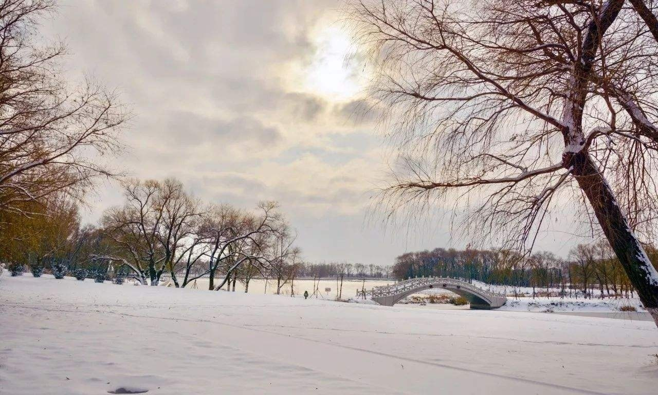
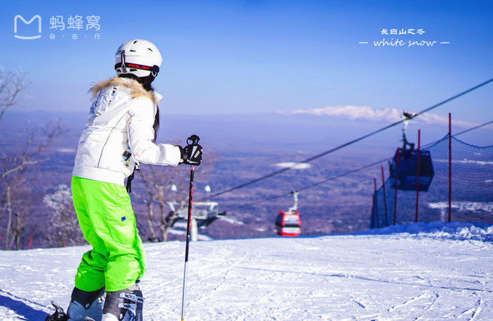
四季分明
万达长白山国际滑雪场

Slide 3
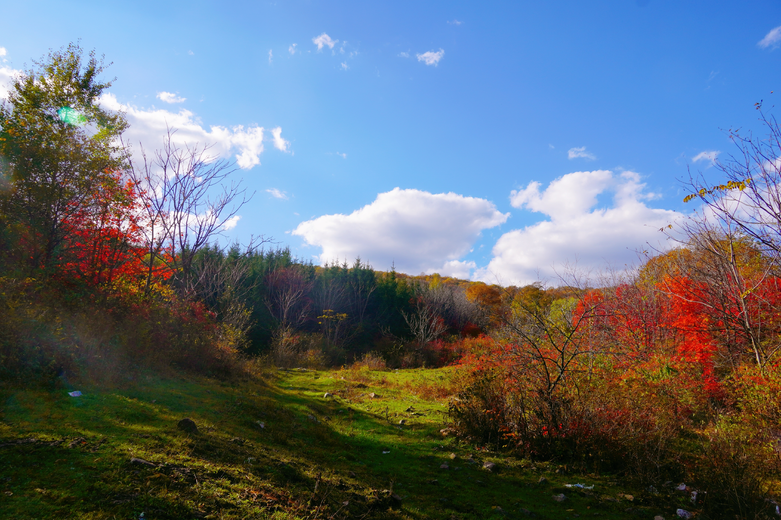
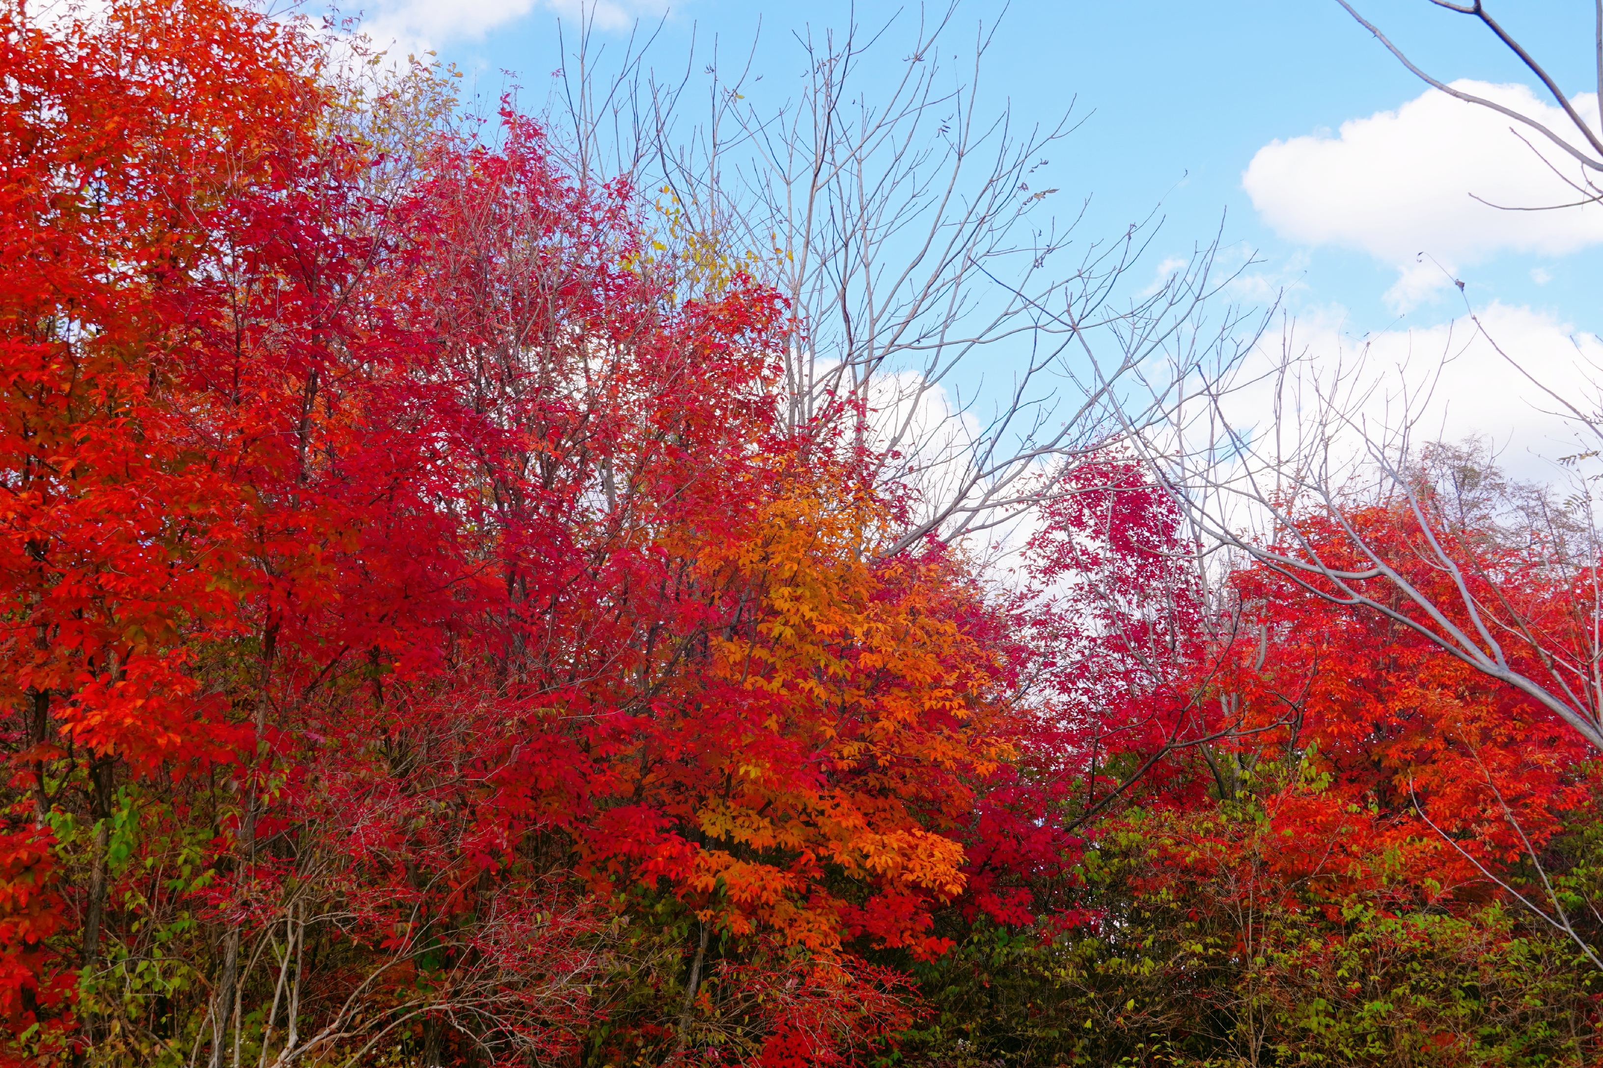

Slide 4
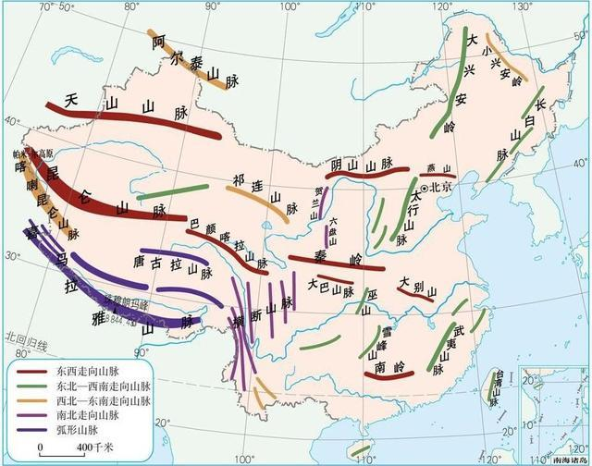
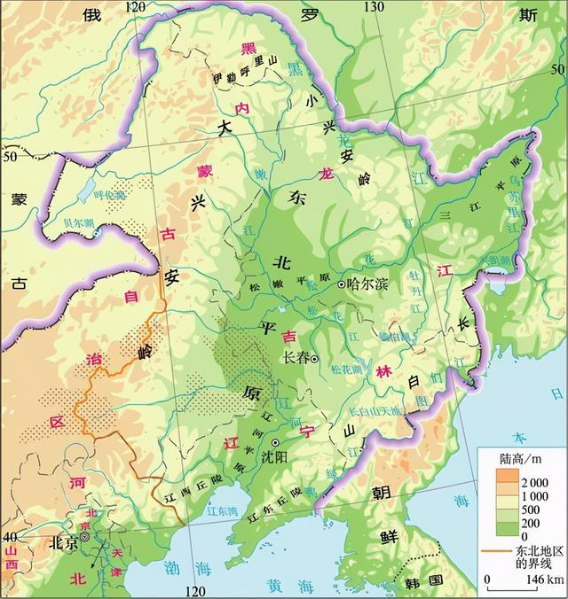
Notes:
气候：

Slide 5
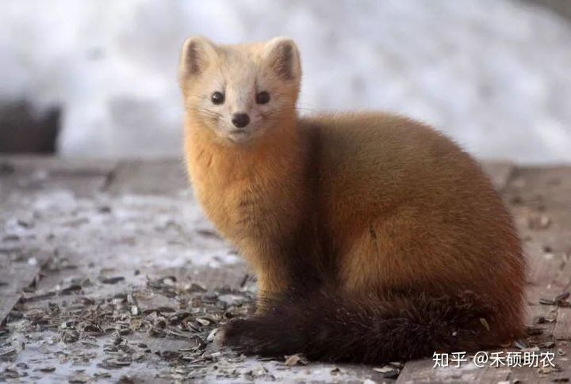
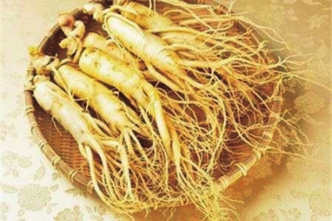
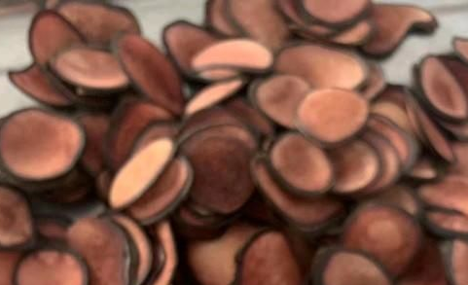
特产：药材 东北三宝：人参鹿茸貂皮（人参貂皮乌拉草） 林蛙、熊胆等
Notes:
野生林蛙是长白山区的特产，资源丰厚，林蛙可以提取林蛙油

Slide 6
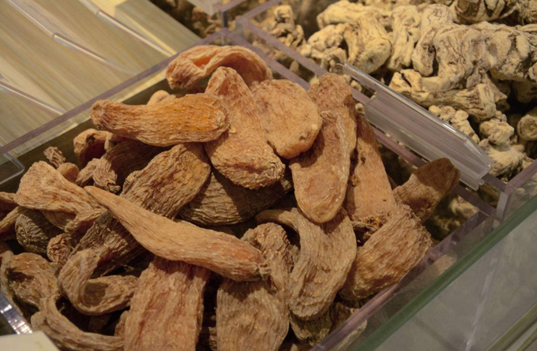
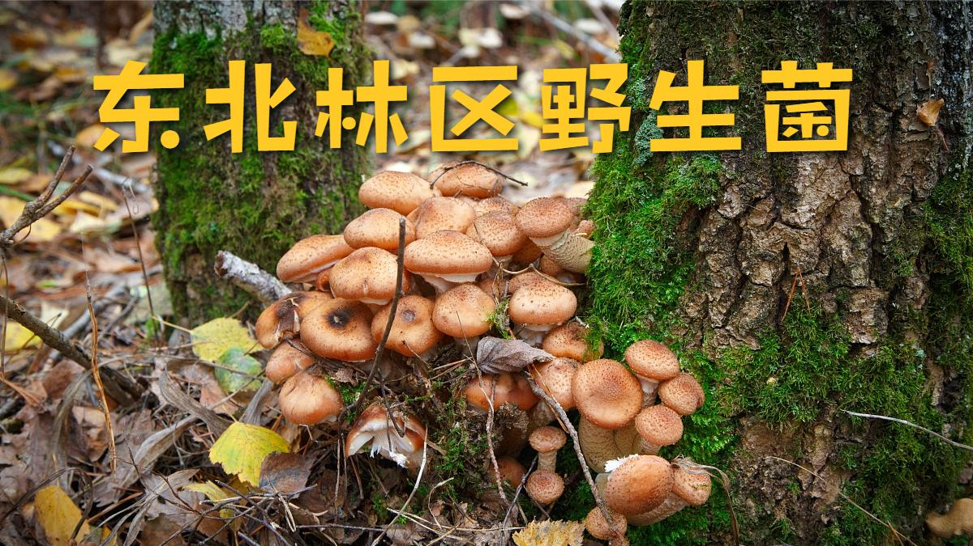
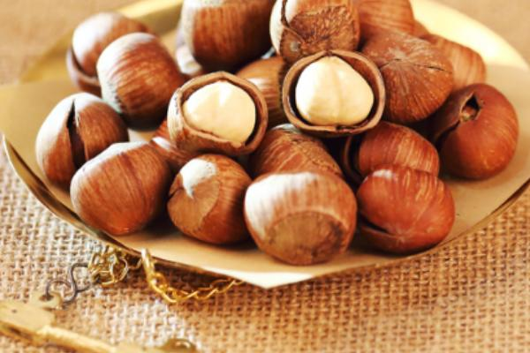
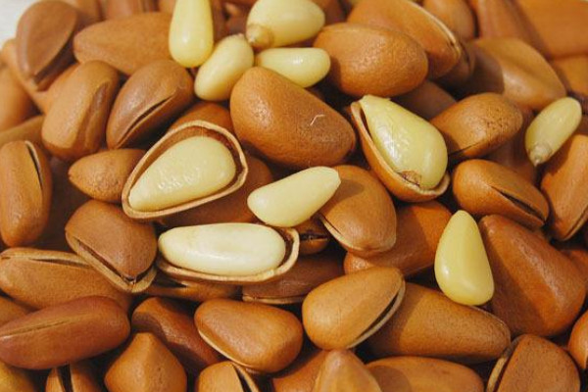
特产：山货
Notes:
药材市场：
吉林省抚松县万良镇药材市场
黑龙江省哈尔滨市三棵树药材市场
药业：
通化：修正，万通

Slide 7
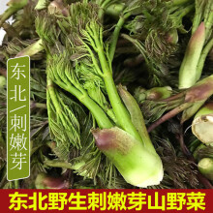
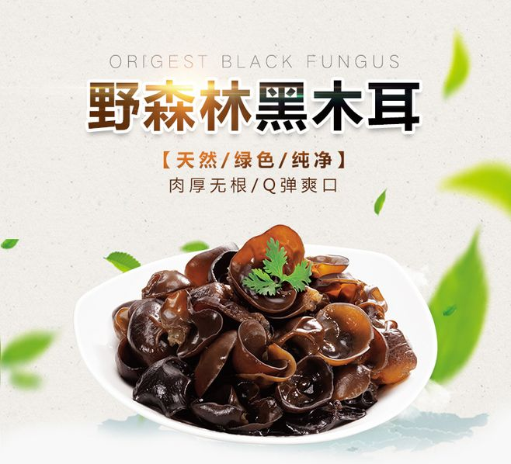
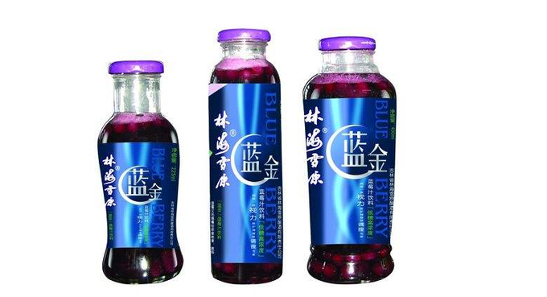
蓝莓干、蓝莓饮料
刺嫩芽/刺五加
秋木耳

Slide 8
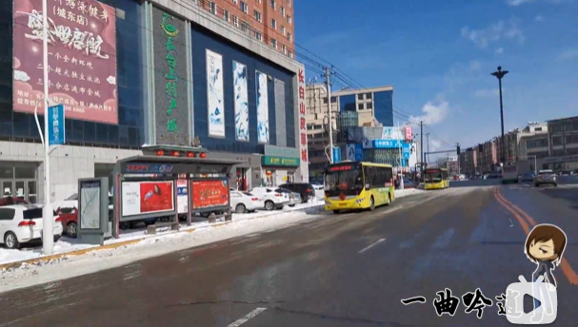
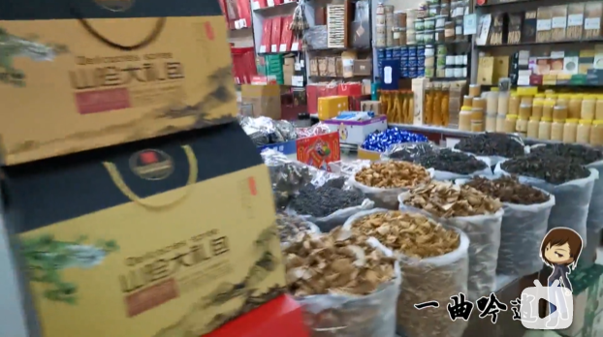
亚洲最大的山货市场——长白山山货市场

Slide 9
东北菜
东北菜主要集汉满蒙等多民族饮食文化于一体，又吸纳了部分其他民族与地区甚至是外国的饮食元素。从“满汉全席”时代开始，便与汉菜的“八大菜系”相提并论。东北菜融合了中国其他菜系的一些特点，尤其受鲁菜影响巨大。辣味稍敛的四川菜、改良后的河北菜在东北菜谱中也是屡见不鲜。
东北菜以火候足而滋味浓郁的各式炖菜闻名。特点是量大、用料广泛、一菜多味、咸甜分明、火候足、滋味浓郁、色鲜味浓、酥烂香脆，烹调方法长于熘、爆、扒、炸、烧、蒸、炖，以熘、炸、酱、炖为主要特点。东北菜讲究吃得豪爽、吃得过瘾，所以色香味中的色几乎入不得厅堂（配菜单一，一般只有两三种食材，只用葱、辣椒等简单调味料，所以菜色不佳）。东北人喜好吃的酸菜和用蔬菜蘸大酱的蘸酱菜也是东北饮食区别于其他菜系的一大特点。
代表菜有白肉血肠、猪肉炖粉条、锅包肉、东北乱炖、小鸡炖榛蘑、熘肉段、地三鲜、酱骨架、杀猪菜

Slide 10
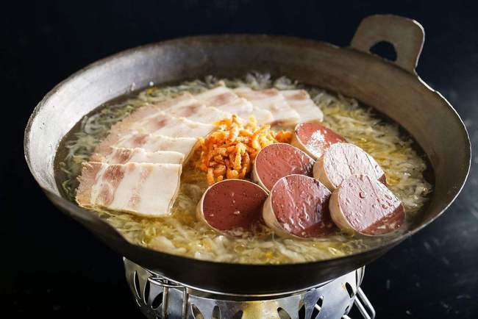
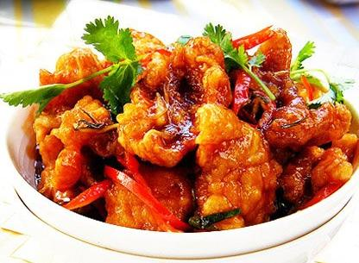
东北菜
白肉血肠， 即酸菜炖白肉血肠
锅包肉

Slide 11
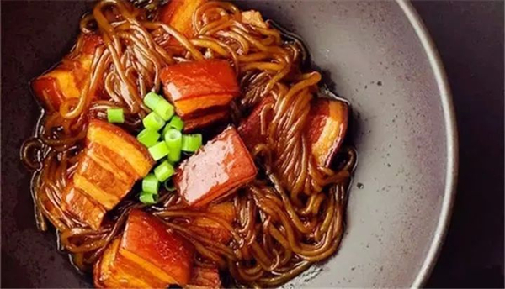
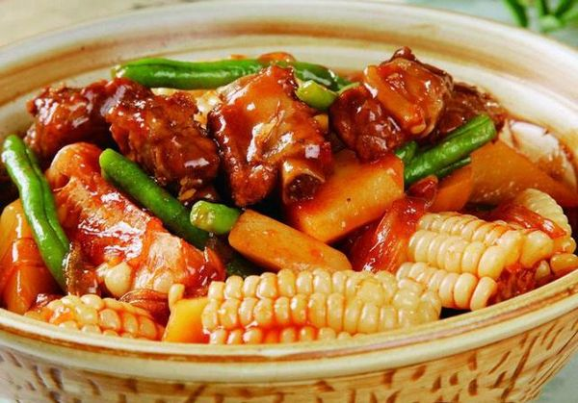
猪肉炖粉条
东北乱炖

Slide 12
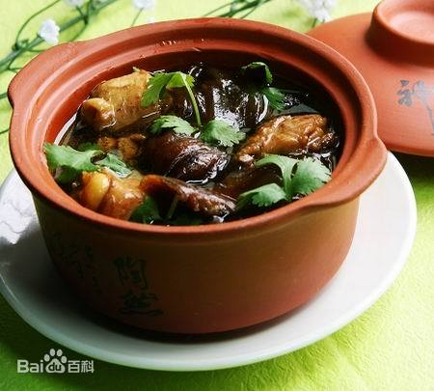
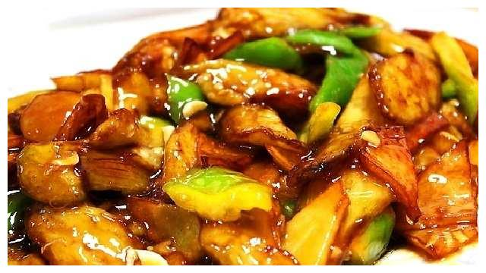
地三鲜
小鸡炖蘑菇（小鸡炖榛蘑）

Slide 13
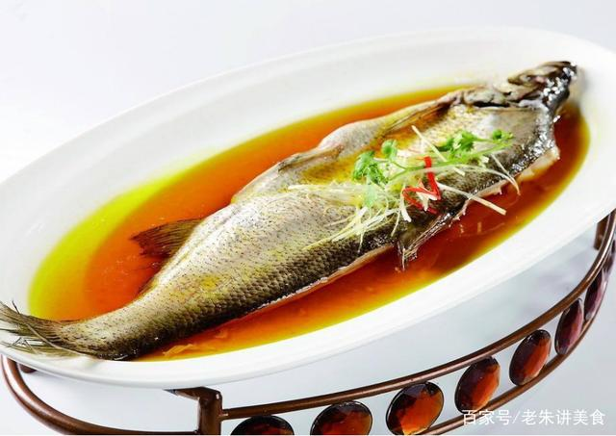
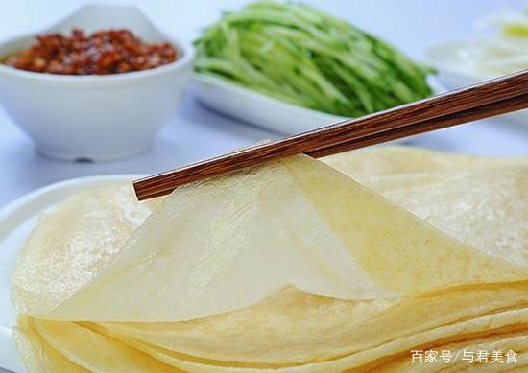
清蒸松花江白鱼
东北卷饼，又称春饼

Slide 14
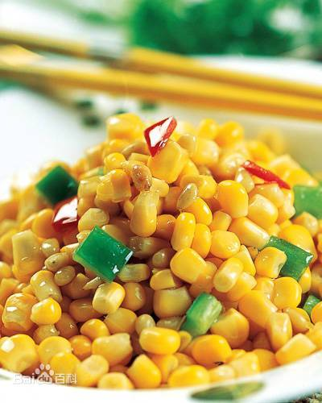
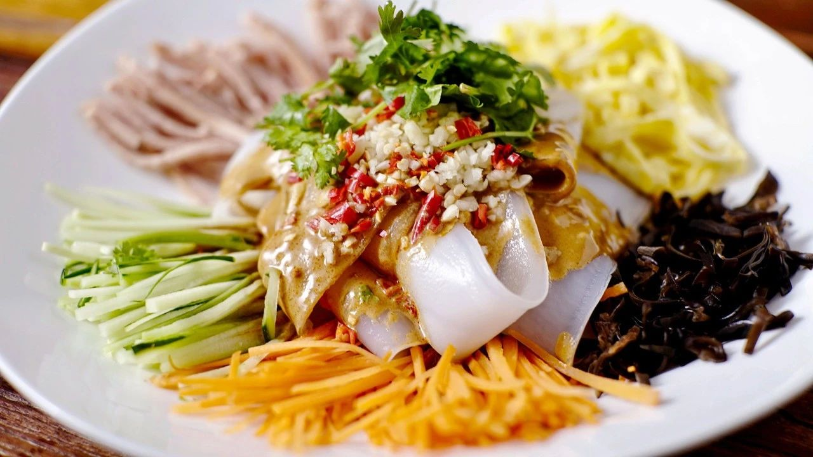
大拉皮
松仁玉米

Slide 15
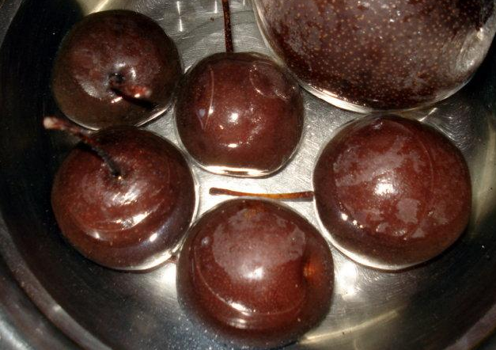
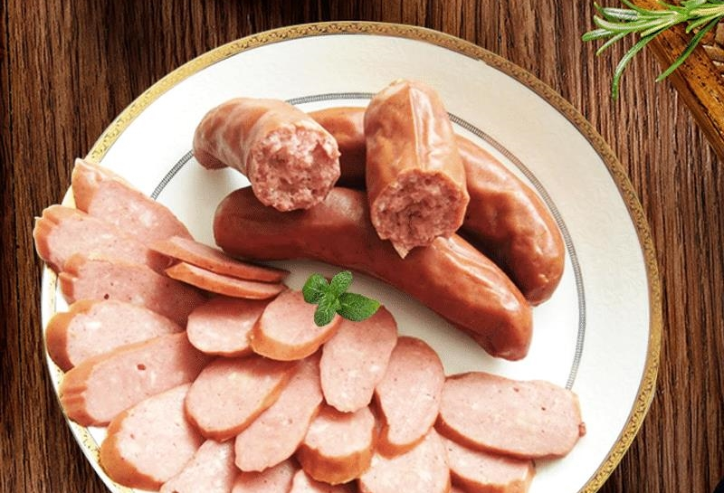
哈尔滨红肠
冻梨

Slide 16
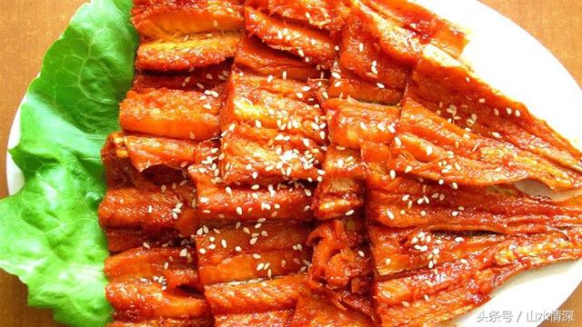
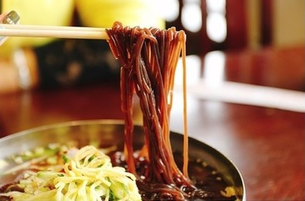
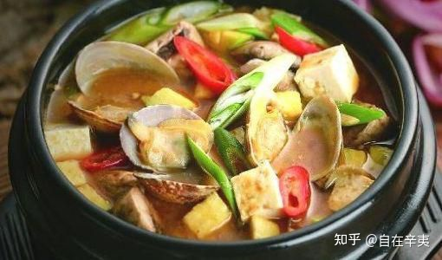
朝鲜族小吃
——延边朝鲜族自治州
辣味明太鱼
朝族冷面
朝族大酱汤

Slide 17
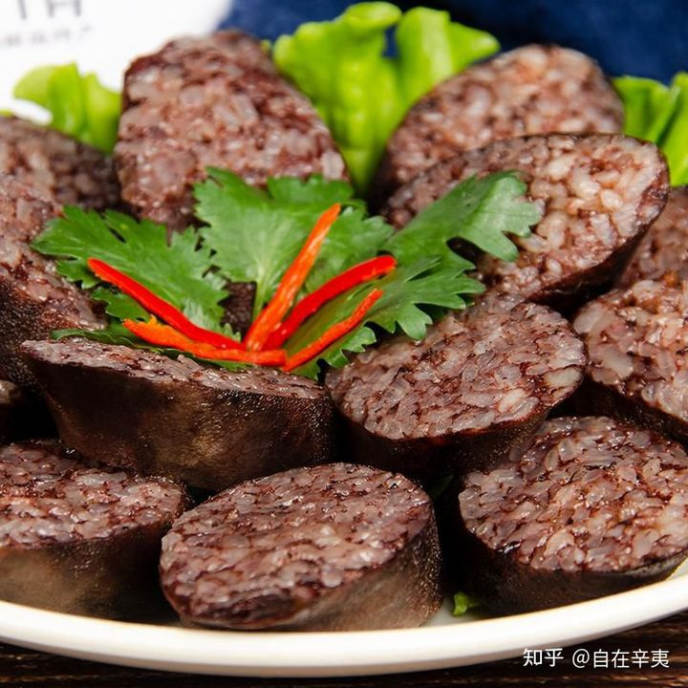
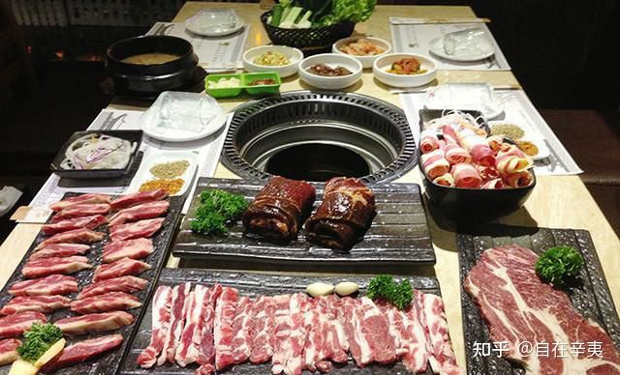
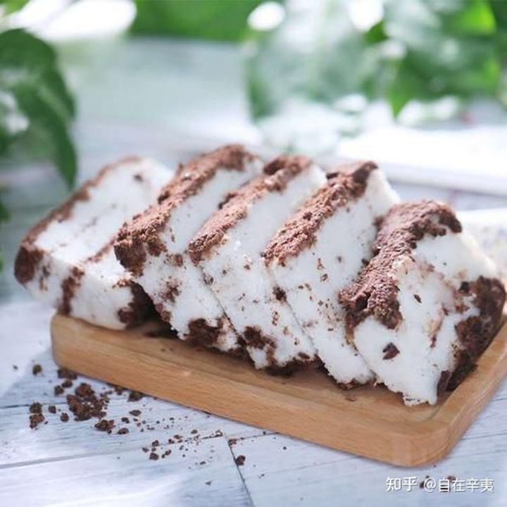
米肠
打糕
韩式烤肉

Slide 18
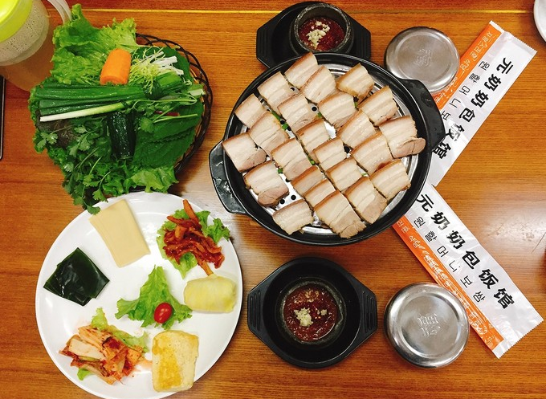
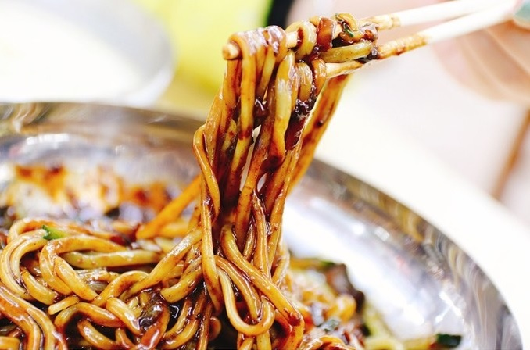
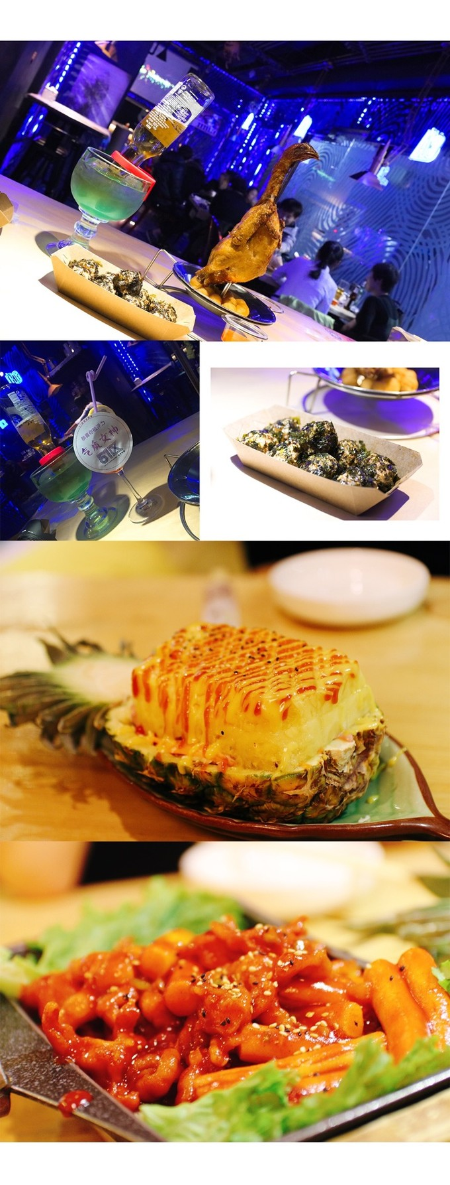
炸酱面
包饭
鸡爪年糕铲
蓝莓米酒

Slide 19
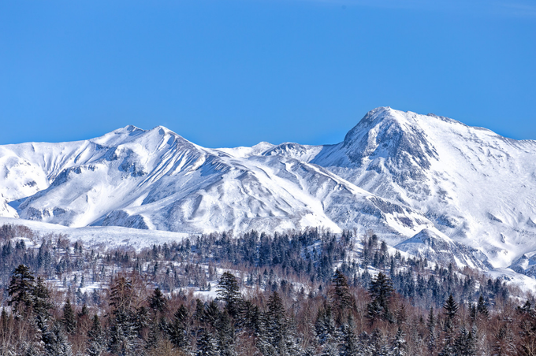
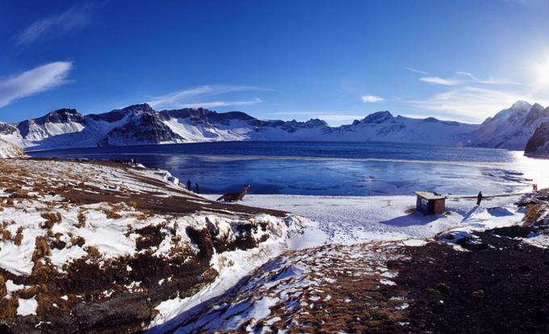
长白山：北坡
想少爬山，方便点上下山就从北坡走，雪地越野车直接就可以上山。
可以看瀑布，地下森林，美人松。

Slide 20
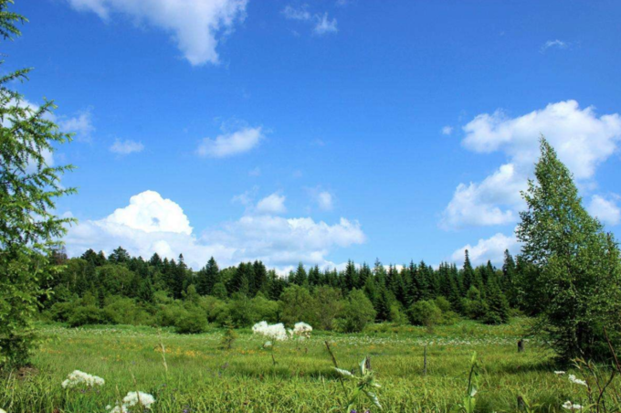

长白山：西坡
需要走几百级阶梯，一步步登顶，看到天池全貌。
可以看锦江大峡谷，高山花园，长白山滑雪场，老虎背

Slide 21
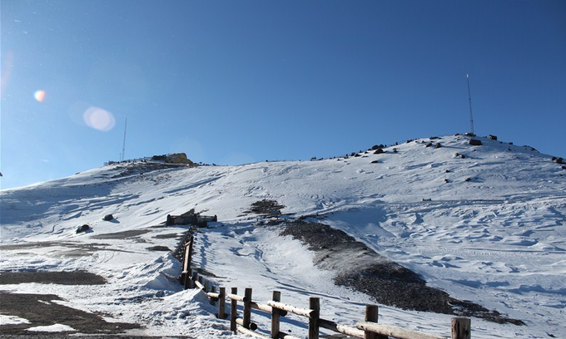
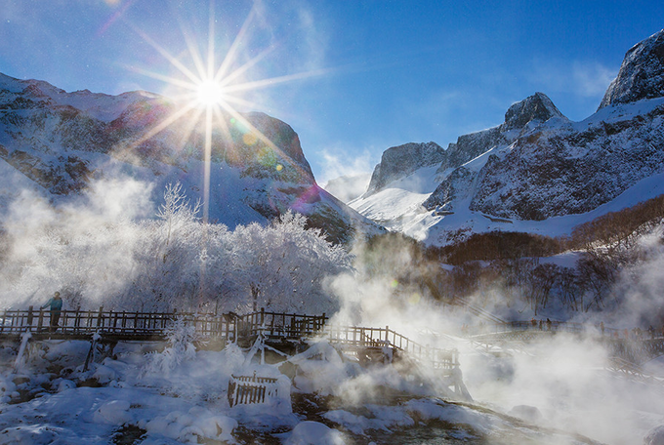
长白山：南坡
体验林海雪原、雪地穿越徒步、看当地人生活状态

Slide 22

冬春季：直到5月初，可以看冰封天池，气温-6 ℃ 到10℃
夏秋季：每年6-9月份，制备和鲜花，适宜摄影，采摘，徒步等
秋冬季：10-4月底，山顶严寒，温度在-35℃到-40℃之间，呈现极地隆冬景象

Slide 23
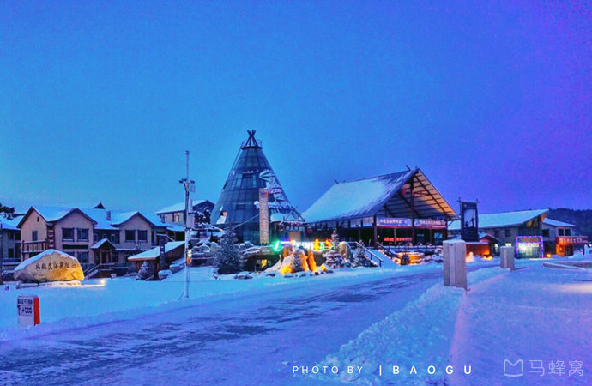
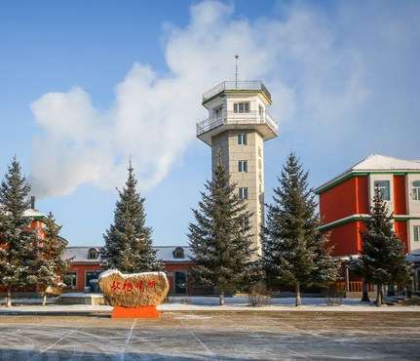
漠河
中国最北哨所
北极村

Slide 24
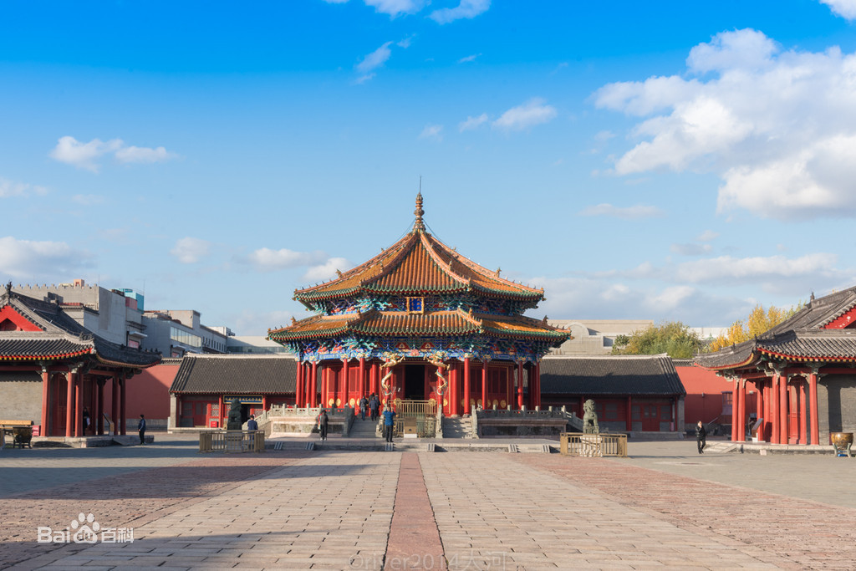
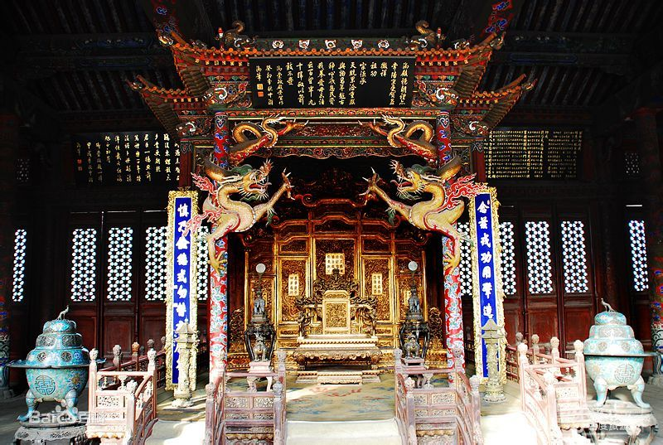
沈阳故宫 （盛京皇宫） ——沈阳清皇宫、世界文化遗产

Slide 25
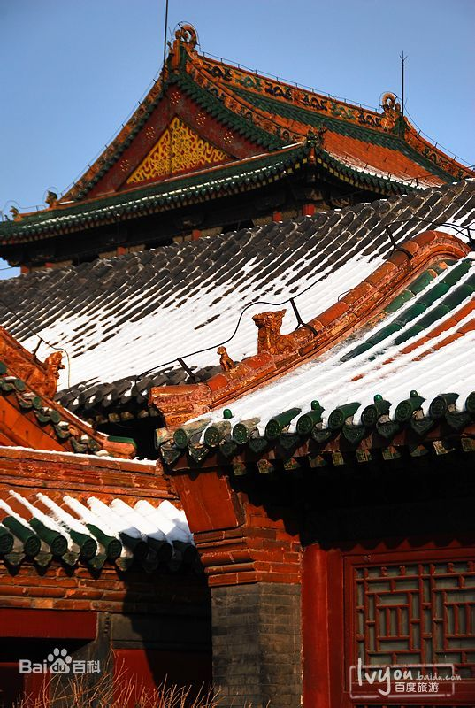
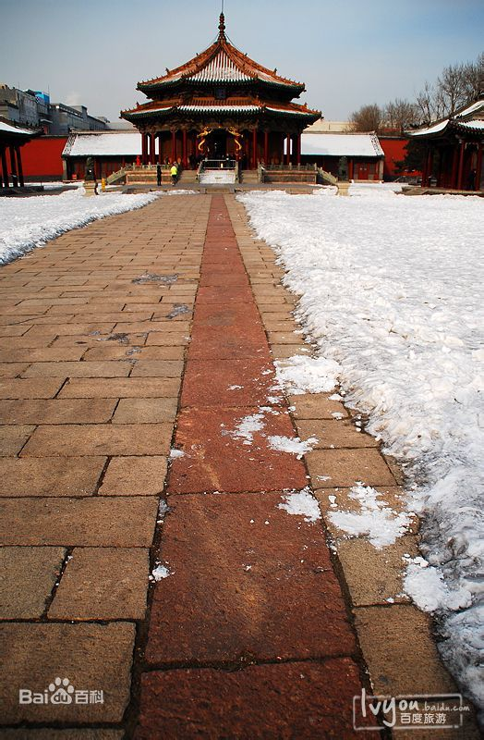

沈阳故宫 （盛京皇宫） ——沈阳清皇宫、世界文化遗产

Slide 26



中国哈尔滨国际冰雪节
哈尔滨圣索菲亚大教堂
冰雪大世界

Slide 27
Thank you！

